Slide 1
《计算机网络》国考内容要求
2017年12月22日上海班

Slide 2

同等学力人员申请硕士学位
学科综合水平全国统一考试
计算机科学与技术试卷
  第一部分 数学基础课程 （共40分）
  第二部分 专业知识课程 （任选二科，每科30分）
    Ⅰ．计算机系统结构
    Ⅱ．计算机网络
    Ⅲ．软件工程
    Ⅳ．人工智能原理
    Ⅴ．计算机图形学

Slide 3
《计算机网络》考试大纲
要求考生对计算机网络体系结构和各层协议有较深人的了解。掌握数据通信的基础知识，局域网与广域网的基本概念和实用技术。以及网络管理与安全方面的知识。
主要内容包括：
  1. 计算机网络和网络体系结构的概念
  2. 数据通信的基础知识
  3. Internet的体系结构和各层协议
  4. 网络互联技术
  5. 典型网络应用
  6. 网络安全的概念和协议

Slide 4
一、二. 计算机网络的基本概念和网络体系结构
计算机网络的基本概念
  计算机网络概述
    计算机网络的概念、组成与功能
    计算机网络的分类
    计算机网络与互联网的发展历史
    计算机网络的标准化工作及相关组织
计算机网络体系结构
  计算机网络体系结构与参考模型
    计算机网络分层结构
    计算机网络协议、接口、服务等概念
    ISO/OSI参考模型和TCP/IP模型
网络性能指标
  带宽、时迟、时延带宽积

Slide 5
  二. 物理层及数据通信的基础知识
通信基础
  信道、信号、宽带、码元、波特、速率等基本概念
  奈奎斯特定理与香农定理
传输介质
  双绞线、同轴电缆、光纤与无线传输介质
  物理层接口的特性
  信道复用技术
  频分多路复用、时分多路复用、波分多路复用、码分多路复用的概念和基本原理。
物理层设备
  中继器
  集线器

Slide 6
四. 数据链路层
数据链路层的功能
组帧
差错控制
  检错编码
  纠错编码
  常见数据链路层协议
  PPP协议、HDLC协议
  随机访问介质访问控制
  CSMA/CD协议
  局域网
  局域网的基本概念与体系结构
  以太网与IEEE 802.3
  数据链路层设备
  网桥：网桥的概念；透明网桥与生成树算饭；源选径网桥与源选径算法
  局域网交换机及其工作原理

Slide 7
五. 网络层
网络层的定义、功能和设计方法
分组交换：虚电路和数据报
路由算法的分类和基本原理
网络互联：Internet 的网络层
  IP协议
  子网划分、无类域间路由（超网，CIDR）
  RIP、OSPF、BGP
  网络地址转换NAT
  IPv6
路由器的基本原理
  典型的体系结构
  分组处理过程

Slide 8
六. 传输层
传输层的定义、功能和设计方法
Internet的传输层协议：UDP和TCP
TCP的拥塞控制机制
拥塞窗口 cwnd
收到 3 个重复的确认
执行快重传算法
24
拥塞避免
“加法增大”
TCP Reno
版本
20
拥塞避免
“加法增大”
16
“乘法减小”
ssthresh 的初始值
新的 ssthresh 值
12
快恢复
TCP Tahoe
(早期拥塞控制版本)
8
慢开始
4
慢开始
传输轮次
0
0
2
4
6
8
10
12
14
16
18
20
22

Slide 9
七. 应用层
Internet上的传统应用
  电子邮件相关协议
  远程登录和文件传输
  万维网
  域名服务
网络管理SNMP

Slide 10
八. 网络安全
数据加密模型
对称密钥密码体制和公钥密码体制
鉴别与数字签名
通信安全机制
  防火墙和虚拟私有网络（VPN）
计算机网络病毒

Slide 11


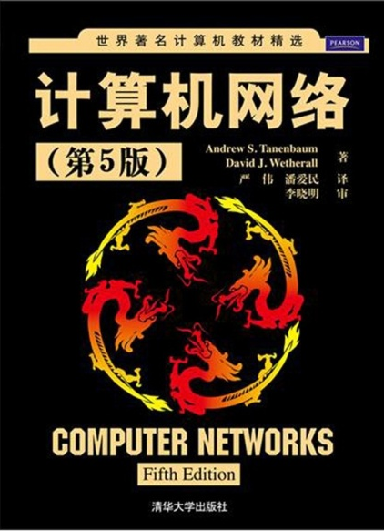


复习教材及参考书目
《计算机网络》(第5版) （第6版）（第7版）
  谢希仁，电子工业出版社，2008
新编计算机网络习题与解忻
  鲁士文编 清华大学出版社
《计算机网络》释疑与习题解答
  谢希仁著 电子工业出版社
中译本：《计算机网络》(第5版) Andrew S. Tenenbaum
  严伟 潘爱民 译 清华大学出版社 2012年

